Slide 1
TIẾNG VIỆT 1
Tập 1
Tuần 16
Bài 87: Ôn tập

Slide 2





KHỞI ĐỘNG

Slide 3







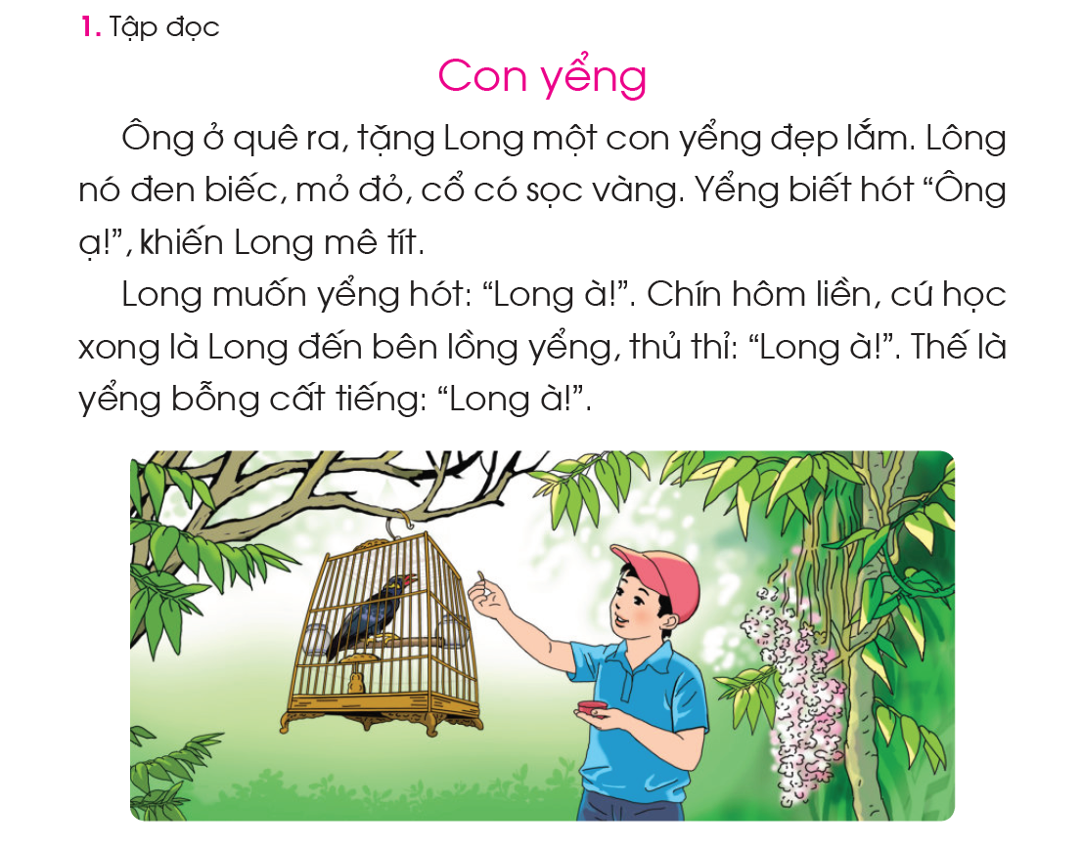










1
3
2
4
6
5

Slide 4


Câu hỏi 1:
Tim 3 tiếng có vần iêc ?

Slide 5
Câu hỏi 2: Đọc câu sau
Sáng sớm, vườn nhà em rộn rã tiếng chim.

Slide 6
Câu hỏi 3: Tìm và đọc tiếng có vần ong đoạn thơ sau:
Đi học lắm sự lạ
Cha mẹ vẫn chờ mong
Ba bạn hứa trong lòng Học tập thật chăm chỉ.
mong, trong, lòng

Slide 7
Câu hỏi 4
Tìm 3 tiếng có vần ông?

Slide 8
Câu hỏi 5: tìm tiếng có vần oc trong đoạn thơ sau?
Sóc, nhím và thỏ ngọc
Học lớp cô sơn ca
Bác ngựa đón từ nhà
Đưa cả ba đi học.
Sóc, ngọc, học

Slide 9
Câu hỏi 6:
Tìm 3 tiếng có vần ôc?

Slide 10






BÀI 87: ÔN TẬP

Slide 12
2
1
3
5
6
4
7
8
9

Slide 13
1
2

Slide 14
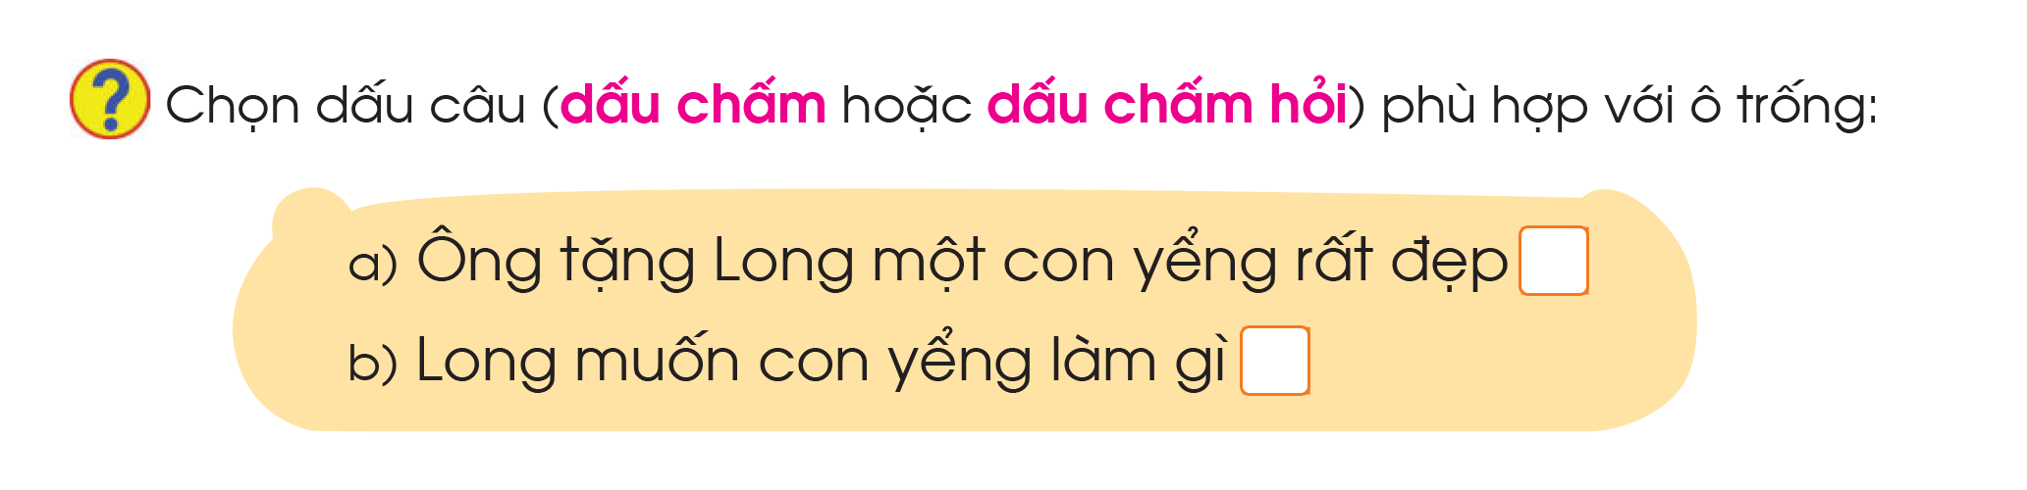
?

Slide 15

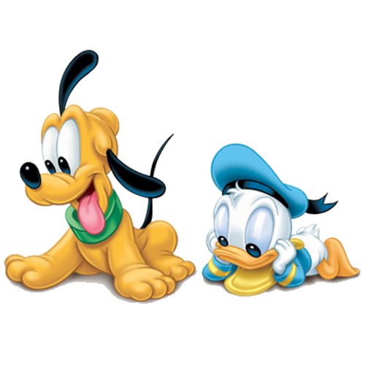
NGHE – VIẾT

Slide 16




Slide 17


VIẾT VÀO VỞ

